Slide 1


Travail de master
Screening de légumineuses pour couverts végétaux:
Développement des biomasses et
fixation azotée
Claude-Alain Gebhard,
conduite de Hans Ramseier (HAFL) et Dr. Raphaël Charles (ACW)
en collaboration avec:

Slide 2
Table des matières
Introduction
Définition du problème
But du travail
Etat de la recherche
Bénéfices des couverts végétaux
Questions de recherches
3. Matériel et méthode
Dispositif expérimental et relevés
Analyses chimiques
Analyses statistiques
Résultats
Conclusions
Remerciements

Slide 3
1. Introduction: définition du problème
Constat scientifique:
Essai de longue durée Changins: plus de 30 ans d’essais de cultures sans labour, (Vuilloud et al. 2004, 2006)
2 problèmes principaux:
Augmentation du stock grainier des parcelles causant une utilisation accrue d’herbicides, notamment de glyphosate
Manque d’azote au démarrage des couverts végétaux et des cultures suivantes: faim d’azote

Slide 4
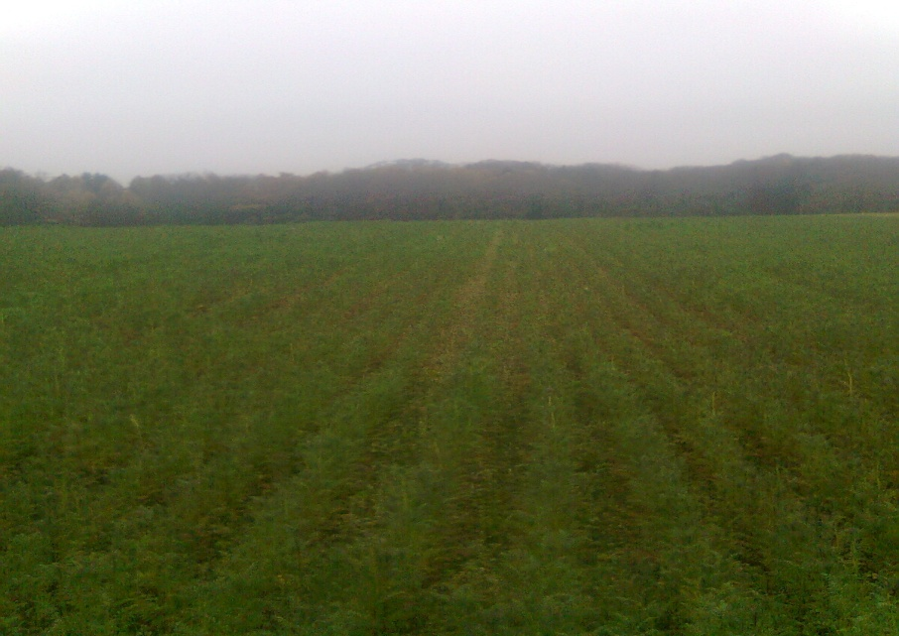
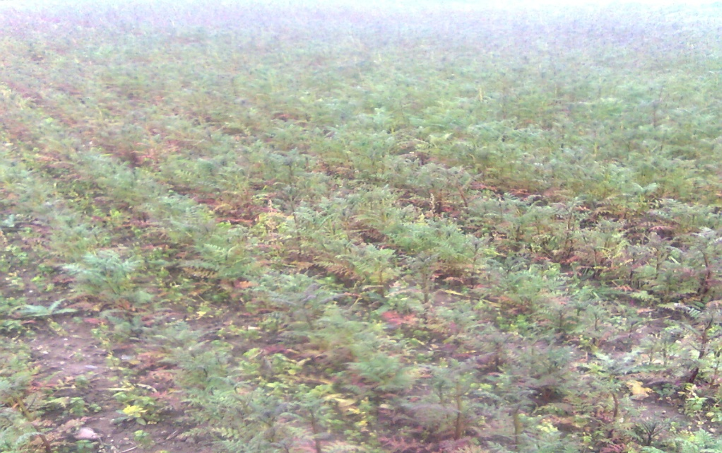
1. Introduction: définition du problème
Constat dans la pratique:
En Suisse, après 20 ans de production intégrée en grandes culture (PER):
Les agriculteurs sèment toujours des couverts végétaux sans grande motivation par manque de connaissance de leurs potentiels .
Leur pratique est très simplifiée: une seule espèce
semis clair et tardif

Slide 5
1. Introduction: but du travail
Un réel potentiel d’optimisation existe dans le domaine des couverts végétaux en Suisse et en Europe
Projet recherche ACW, Dr Raphaël Charles (2007) :
« Nouvelles perspectives avec les couverts végétaux dans les techniques de conservation du sol »
Screening d’espèces
screening de légumineuses

Slide 6
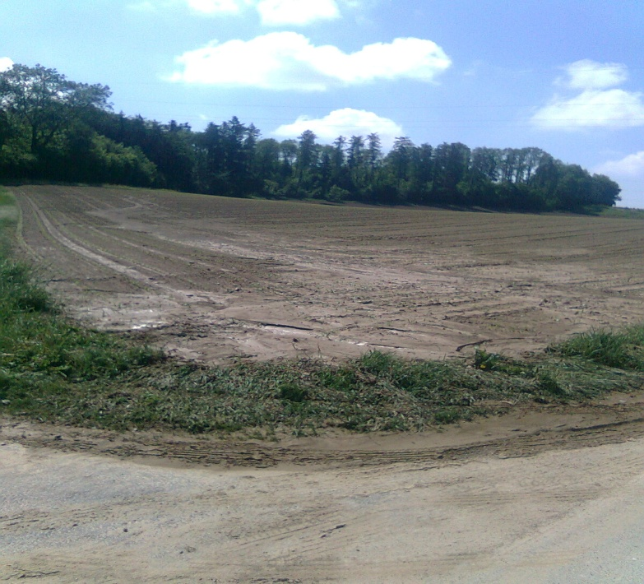
2. Bénéfices des couverts végétaux (Bodner et al, 2010)
Contribuent au maintien de la matière organique du sol
Stimulation de la vie microbienne
Maintien de la stabilité des agrégats
→ Base de la lutte contre l’érosion
Préservation des propriétés hydrauliques du sol

Slide 7
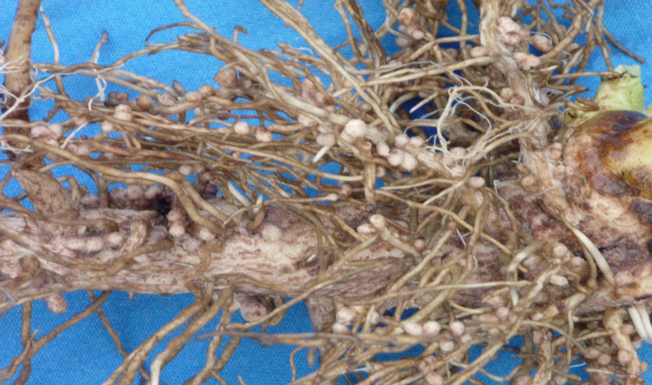
2. Etat de la recherche: bénéfices des couverts végétaux
De nombreux bénéfices (Bodmer et al. 2010)
et en particulier:
Lutte efficace contre les adventices
Fixation biologique de l’azote atmosphérique (FBA) par les légumineuses en symbiose avec des bactéries (Rhizobia) dans les nodules racinaires (
L’utilisation de légumineuses en mélanges avec d’autres espèces permettent un transfert de l’azote vers les plantes accompagnatrices et les cultures suivantes. (Jiang San Nai 2000, Auerswald 2010)

Slide 8
N2-fixation world-wide estimation.
Nitrogen Fixation world wide estimation | N2 fixed in 1’000’000 tonnes/year
Non biological:
Industrial Combustion Lightning Total Biological: Agriculture Forest Ocean Total Data from various sources, compiled by DF Bezdicek & AC Kennedy, in Microorganisms in Action (eds. JM Lynch & JE Hobbie). Blackwell Scientific Publications 1998. | ~ 50 up to 85 in 2008 (People , 2008) ~ 20 ~ 10 ~135 ~ 90 ~ 50 ~ 35 ~ 175
Notes:
Calculations of global contribution of N2 fixation are subject to gross approximation and very different (sometime contradictory) values are to be found in the literature
Most of values for SNF are calculated for legumes areal biomass; including roots and nodules may increase those values of 30-60 % (Mc Neil and Fillery, 2008)
Harversting legume crops for grain and fodder will remove about the half of fixed N2 from the soil (people and al., 2008)
Roughly SNF fix as much Nitrogen as Industry

Slide 9
Environmental impacts and benefits of 20 % legumes in crop rotation using LCA: case of Europe (Nemecek and al. 2007)
Reduced energy use
Reduced global warming potential through nitrous oxide and ammonia emissions
Reduced ozone formation
Reduced soil acidification
Reduced eco- and human toxicity
Increased risks of NO3 leaching in soil and underground water
Notes:
This recent study is including 4 EU regions with potential for increasing their grain legume area (peas): Saxony-Anhalt –D, Barrois-F, Canton Vaud-CH, Castilla y Leon-Spain.
It compares two crop rotations: CR1 a typical crop rotation for the selected region (usualy without much grain legumes) and CR2 an alternative crop rotation derived from CR1 and including grain legumes
Environmental impacts of introducing grain legumes in crop rotation are evaluated by using the SALCA (Swiss Agricultural Life Cycle Assessment)
Nitrate leaching risks can be reduced by catch crops or winter cereals sown after legume grain crops

Slide 10
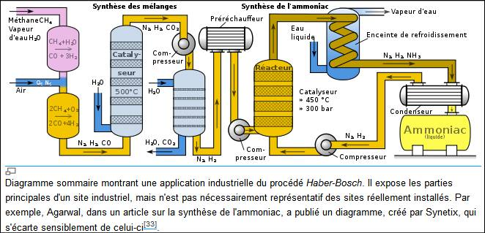
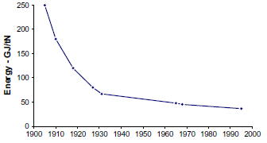
Synthèse de l’ammoniaque: procédé Haber-Bosch
Gain énergétique du procédé Haber-Bosch (Dawson 2011)
Notes:
La consommation énergétique moyenne actuelle du procédé Haber-Bosch est de l’ordre de 45 GJ/tonne N ce qui correspond à 1000 litres de diesel par tonne d’azote c'est-à-dire à 1 litre de diesel par kilo d’azote épandu en cultures.

Slide 11
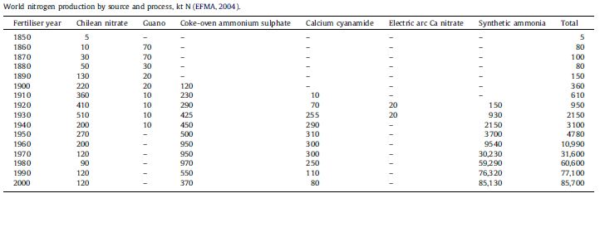
Production mondiale d’engrais azoté selon Association européenne des producteurs d’engrais 2004 (Dawson 2011)

Slide 12
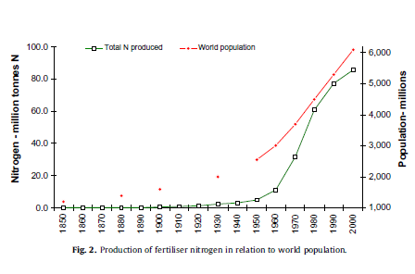
Production d’engrais azotés en relation avec la population mondiale (Dawson 2011)
Notes:
Dawson (2011) citant Erismann et al. (2008) estime que c’est maintenant 48 % de la population mondiale qui dépend de la synthèse industrielle de l’azote pour sa nourriture (Figure a). Basé sur les prévisions démographiques des Nations Unies, Crews et Peoples (2004) estiment qu’en 2050 ce n’est pas moins de 5,5 milliards d’êtres humains qui dépendront des engrais azotés synthétiques.

Slide 13
2. Questions de recherches
Quatre questions de recherche
Certaines légumineuses ont elles de meilleures aptitudes que d’autres à former de la biomasse et à concurrencer les adventices ?
Quelle est leur pouvoir de concurrence dans un mélange expérimental avec de l’avoine ou de la phacélie, quelles sont leurs aptitudes en cultures associées ?
Certaines légumineuses présentent elles de meilleures capacités à fixer de l’azote atmosphérique et si oui combien ?
Certaines légumineuses permettent elles une meilleure utilisation des techniques culturales simplifiées et du semis direct ?

Slide 14
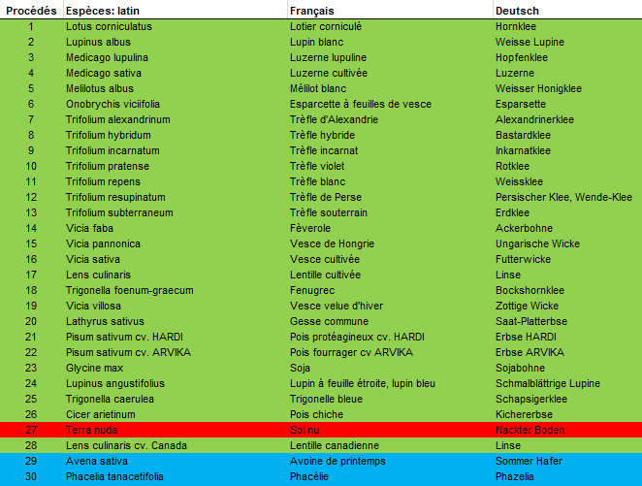
3. Matériel et méthode: choix des espèces
30 procédés: 27 légumineuses, un sol nu (contrôle), 2 espèces de référence

Slide 15
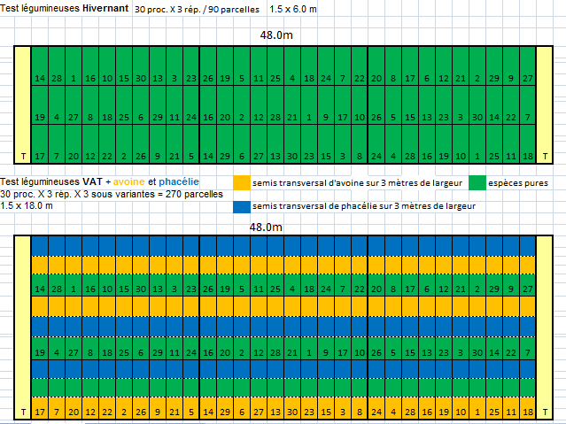
3. Matériel et méthode: dispositif expérimental
Semis le 4.08.2010 à Changins, le 3.08.2011 à Changins et le 10.08.2011 à Zollikofen

Slide 16
3. Matériel et méthode: dispositif expérimental et relevés
En cours de végétation:
Levée des plantes testées (nb jours)
Couverture sol par les plantes testées à 25,35,45,55,65,75 ± 3 jours (%)
Couvertures sol par les adventices à 25, 35,45, 55, 65,75 ± 3 jours (%)
En fin de végétation:
Hauteur des plantes (cm)
Proportion d’adventices dans les plantes testées (%)
Proportion de légumineuses dans les mélanges (%)
Récolte intégrale, pesée, échantillonnage et séchage des biomasses
Rendements MS/ha et analyses chimiques
Récolte VAT le 6.11.2010 à Changins,
Récolte Hivernant le 8.11.2011 à Zollikofen et le 10 11.2011 à Changins
Au printemps suivant:
Taux destruction plantes testées par le gel (%)
Couverture du sol sortie hiver résidus et plantes vivantes(%)
Couverture du sol sortie hiver par adventices vivantes (%)
Observation de la pénétration au semi direct dans la masse

Slide 17
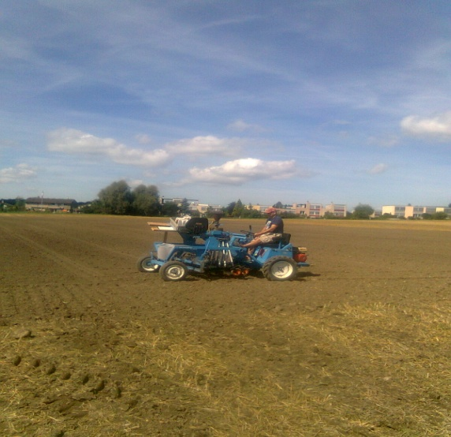
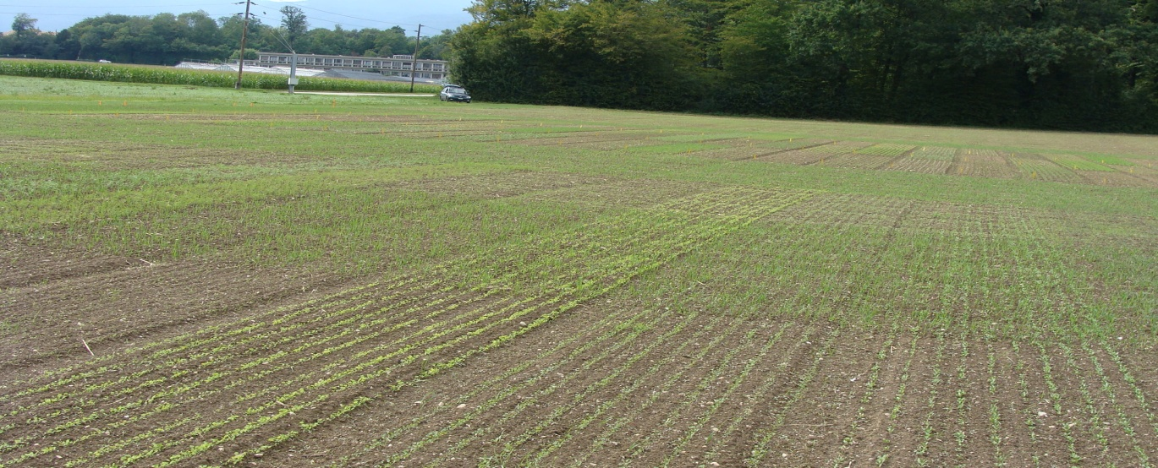
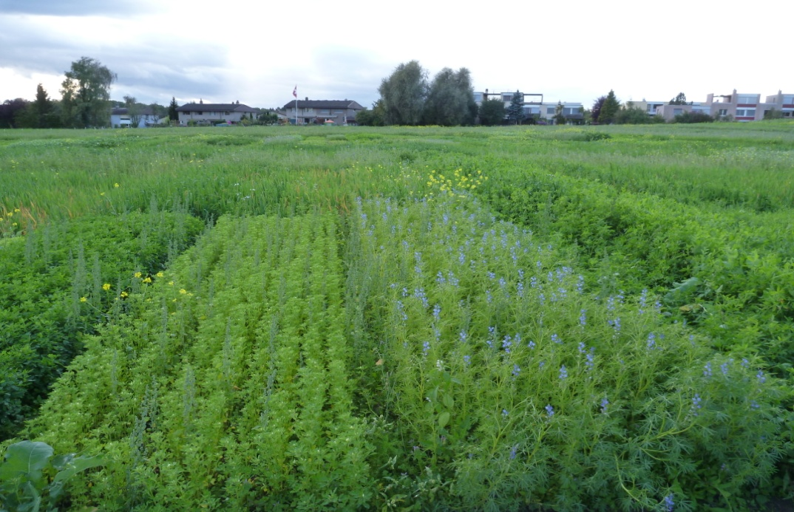
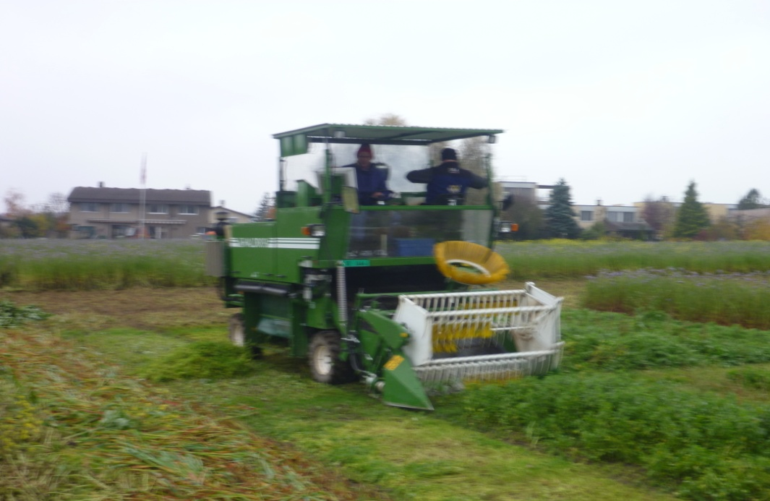
3. Matériel et méthode: dispositif expérimental et relevés

Slide 18
3. Matériel et méthode: analyses chimiques
Laboratoire Sol-Conseil à Changins, 1260 Nyon
Analyses des biomasses sur 20 espèces légumineuses et 2 plantes de références (avoine et phacélie):
Matière sèche
N total (Kjeldal)
C total (combustion)
P total, K total,
Ca total et Mg total (2011)
Laboratoire ISOLAB, ETH Zürich (spectromètre de masse)
Proportion de l’isotope lourd N 15 dans l’azote total.
Dans le but d’estimer la quantité d’Azote dérivé de l’atmosphère (Ndfa)
A l’aide de la méthode de l’abondance naturelle de l’isotope N15: méthode NA (Unkovich et al.2008)

Slide 19
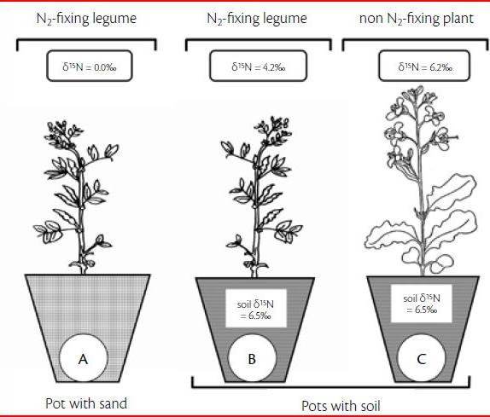
3. Matériel et méthode: abondance naturelle de l’isotope lourd N 15
15 N natural abundance
technique:
%Ndfa= (6.2-4.2) x 100 =
(6.2-0.0) 1
2.0 x 100 = 32%
6.2
B value is necessary to correct difference between 15N amount in areal and underground biomass
Notes:
15 N natural abundance technique:
%Ndfa= (6.2-4.2) x 100 = 2.0 x 100 = 32%
(6.2-0.0) 1 6,2
B value is necessary to correct difference between 15N amount in areal and underground biomass

Slide 20
3. Matériel et méthode: analyses statistiques
Logiciel de calcul R version 2.13.1 (2011-07-08) A Programming Environment for Data Analysis and Graphics
Copyright c 1999–2010 R Development Core Team
Analyse de variances ANOVA
Test de comparaison multiple Duncan et Tukey

Slide 21
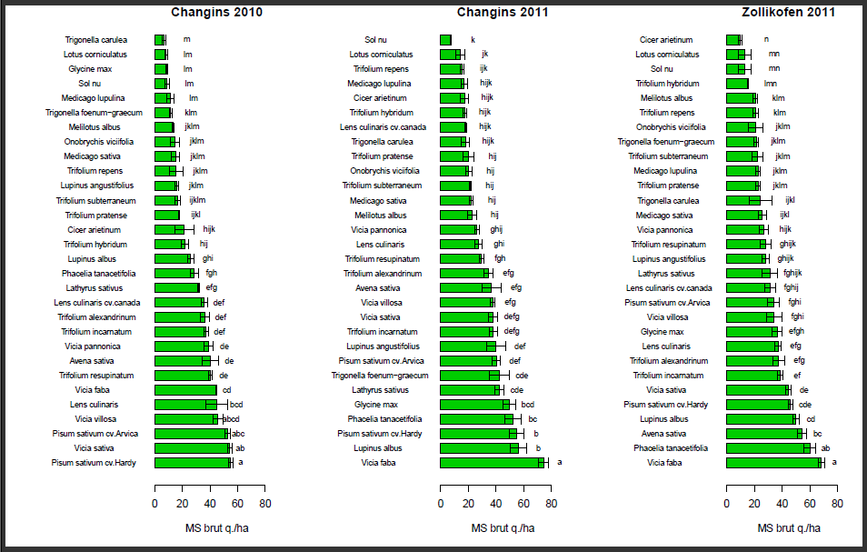
Les légumineuses étudiées ont présentés des caractéristiques très variables: à l’exemple des rendements en biomasse aérienne: 10 à 60 dt MS/ha
4. Résultats

Slide 22
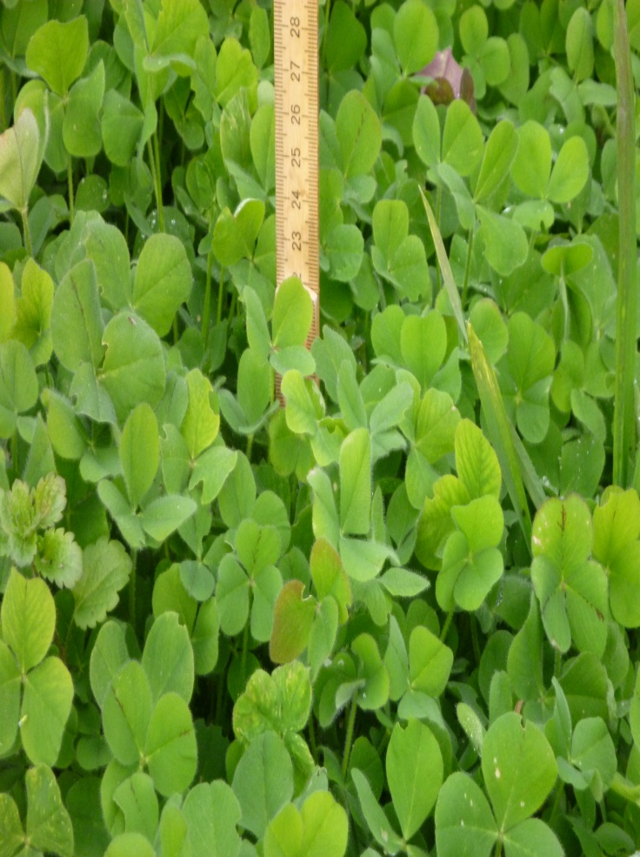
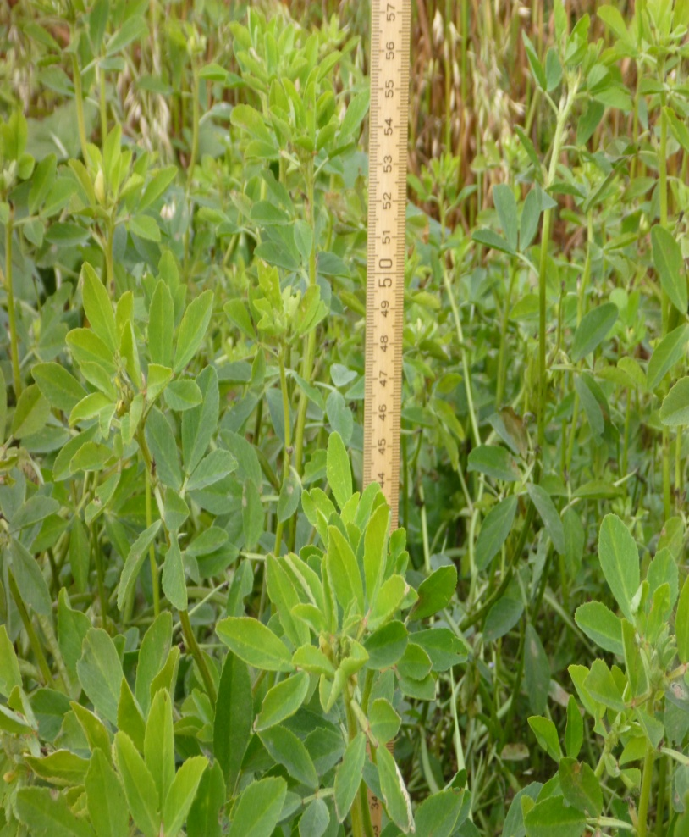
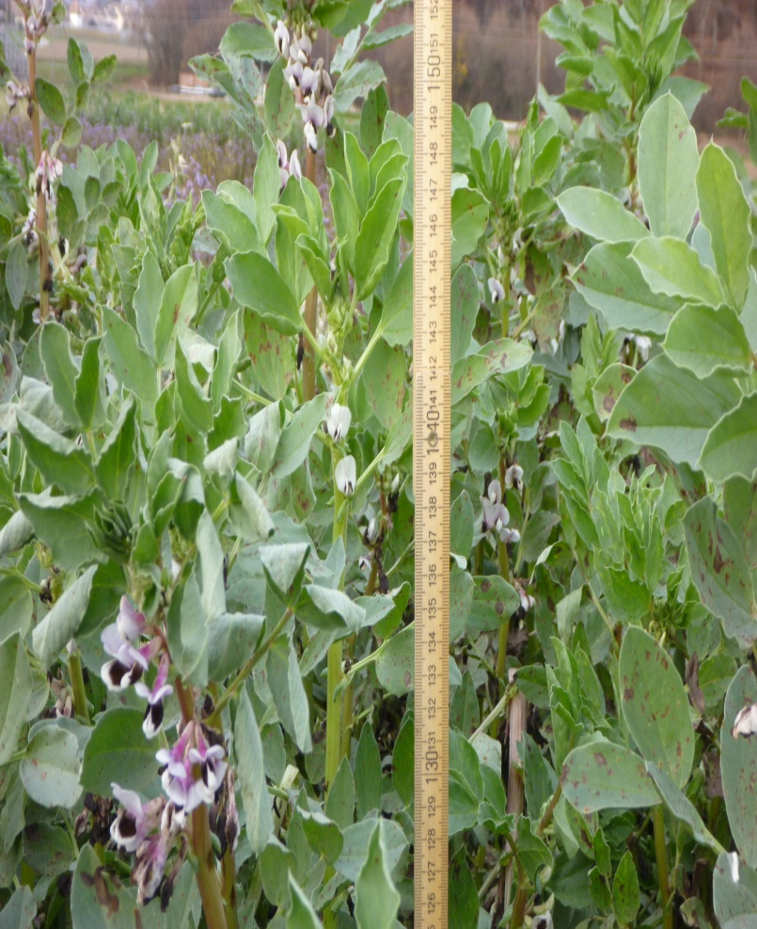
4. Résultats
Développement spatial des biomasses très différents
Trifolium subterraneum
Trigonella foenum-graecum

Slide 23
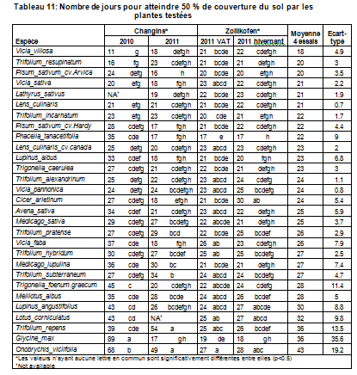
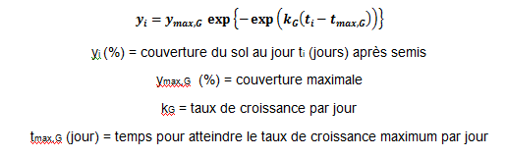
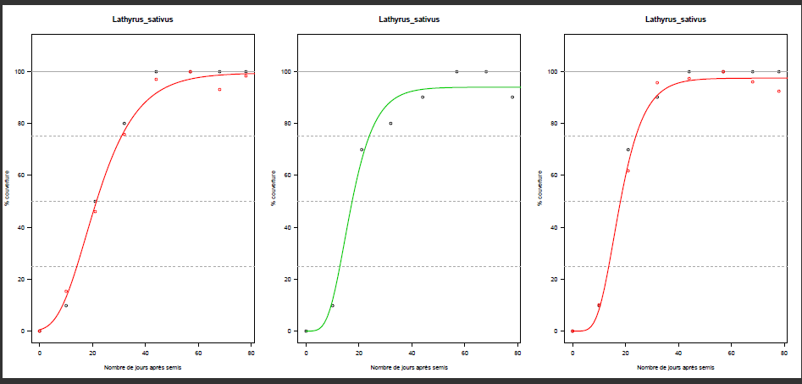
Dynamique de croissance:
4. Résultats
Modélisation des courbes de croissance sur base de fonction de Gompertz (Bodmer 2010):

Slide 24
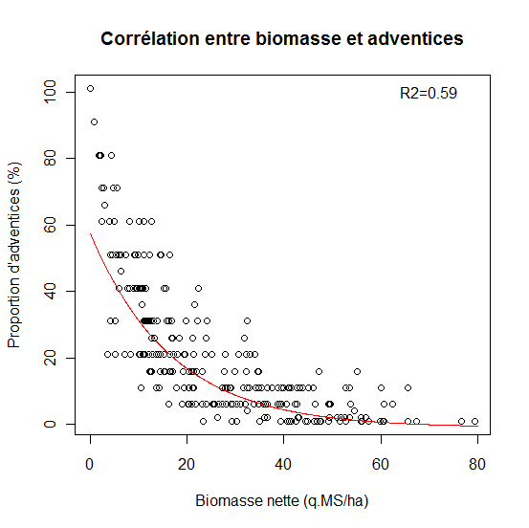
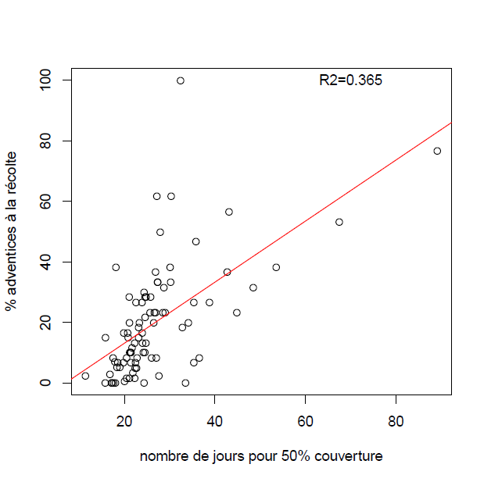
4. Résultats une proportion d’adventices inférieure à 10%
Corrélation entre vitesse de couverture et adventices

Slide 25
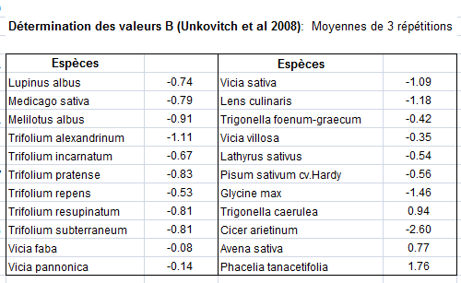
4. Résultats
Valeurs Beta et azote dérivé de l’atmosphère par la méthode NA

Slide 26
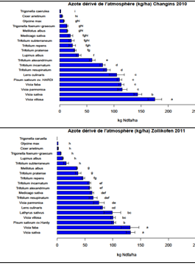
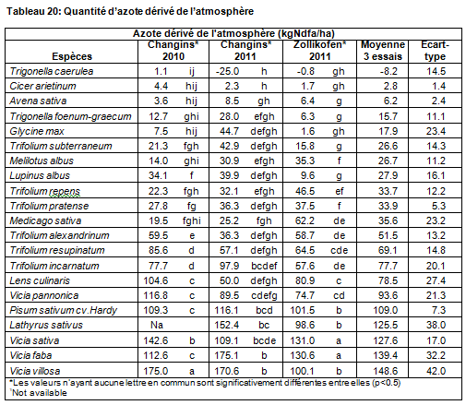
4.Résultats
Valeurs Beta et azote dérivé de l’atmosphère par la méthode NA

Slide 27
5. Conclusions
En tenant compte de l’ensemble des critères d’observation, y compris la sensibilité au gel, 5 espèces de légumineuses peuvent être recommandées pour entrer dans des couverts végétaux mixtes en grande culture sur le plateau suisse:
La fèverole (Vicia faba)
La vesce cultivée (Vicia sativa)
Le pois (Pisum sativum)
La gesse cultivée (Lathyrus sativus)
La lentille (Lens culinaris)
La présence dans nos essais de 2 variétés de pois et de lentilles démontre des différences de comportement importantes au niveau variétal

Slide 28
5. Conclusions
Les couverts végétaux représentent un potentiel agronomique très important pour lutter contre les adventices et pour fixer/transférer de l’azote atmosphérique : bénéfices écologiques et économiques
L’introduction de légumineuses comme composantes principales des couverts végétaux mixtes est la voie la plus plausible, à l’instar de nos prairies artificielles
Des travaux complémentaires sont nécessaires au niveau variétal pour espèces les plus prometteuses
Une approche systématique des objectifs agronomiques visés par ces « nouveaux » couverts végétaux doit être élaborée: il faut en particulier tenir compte du devenir de l’azote fixé
Des mélanges adaptés à ces divers objectifs doivent être développés (par qui ?) et proposés aux agriculteurs en tenant compte l’aspect économique de l’opération

Slide 29
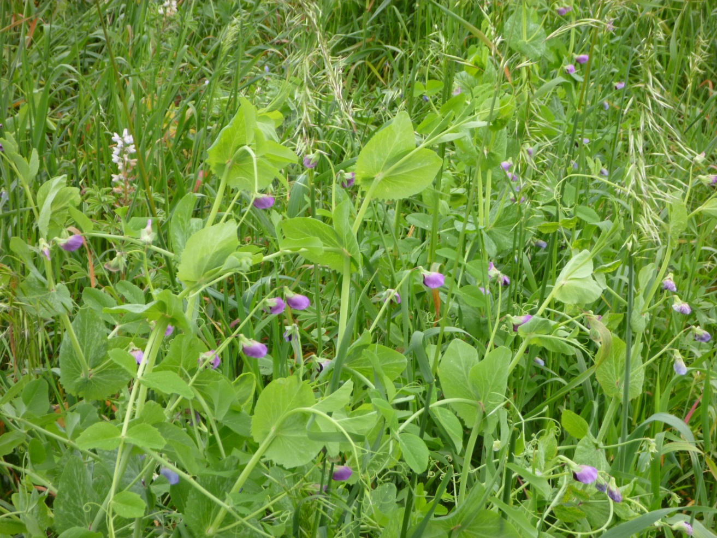
Merci pour votre attention
Questions, critiques et conseils…

Slide 30
1. Introduction
Définition de quelques termes
Culture intercalaire = culture dérobée (= inter -crop = Zwichenkultur):
En climat subtropical à tempéré, culture secondaire entre 2 cultures principales.
Couverts végétaux = couverture de sol (= cover-crop = Bodenbedeckung):
Culture intercalaire , non destinée à la vente, mais permettant de ne pas laisser le sol nu exposé aux éléments (pluie, vent, soleil, gel).
Engrais vert (= green manure = Gründüngung):
Culture intercalaire (culture intercalaire, couvert végétal) avec comme but supplémentaire de recycler et de débloquer des éléments nutritifs du sol.
Culture associée = culture mixte (= mixed-crop = gemischte Kultur):
Culture de deux ou plusieurs espèces simultanément dans le même espace de lieu (champ) et temps (période).

Slide 31
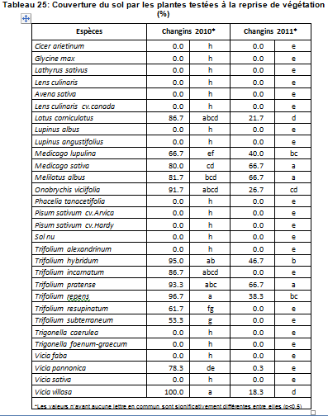
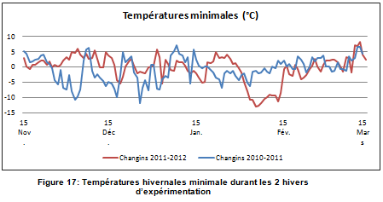
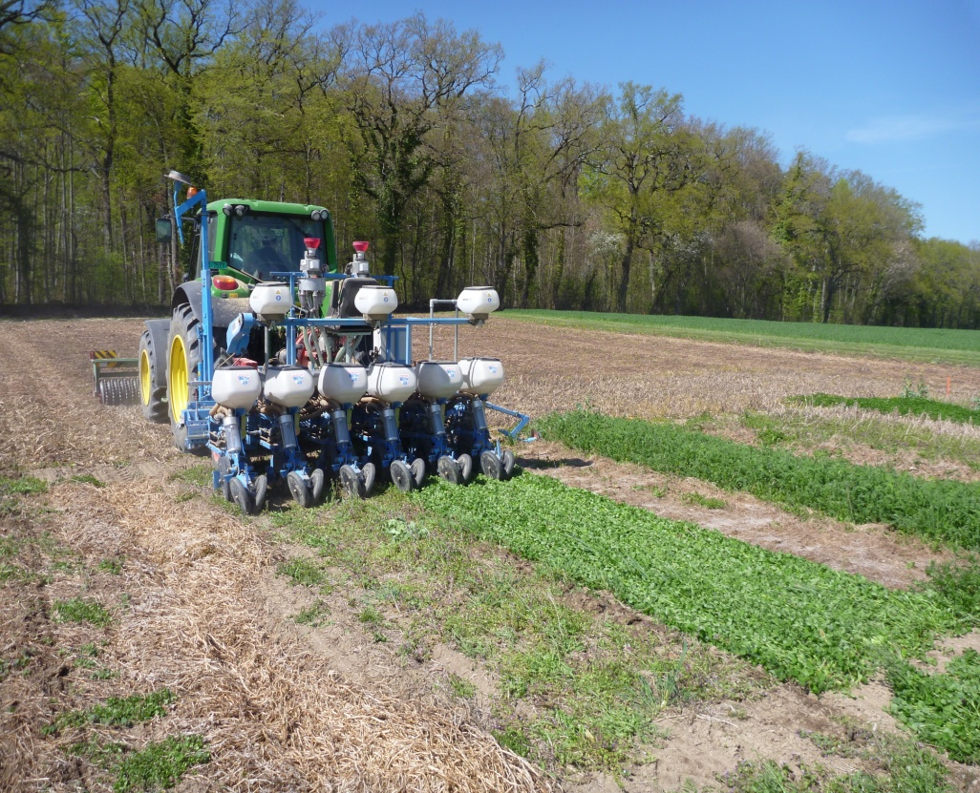
4.Résultats
Sensibilité au gel et aptitudes au semi direct

Slide 32
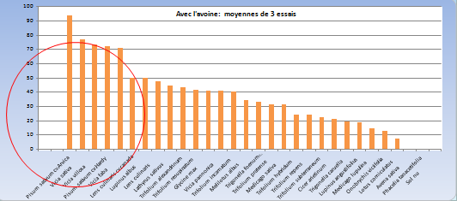
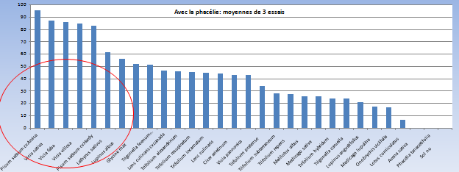
4. Résultats
Proportion de légumineuses dans les mélanges à la récolte (%)

